Slide 1



BÁO CÁO THỰC TẬP
ĐỀ TÀI: PHÁT TRIỂN WEBSITE QUẢN LÝ NGÂN HÀNG MÁU

Slide 2





Tên GVHD: | ThS. Đặng Đức Trung
Tên SV: | Nguyễn Thanh Hơn
MSSV: | 0950080108
Lớp: | 09_ĐH_CNPM3

Slide 3


Nội dung
Chương 1
Tổng Quan
Chương 2
Phân tích thiết kế
Chương 3
Mô tả kết quả
Chương 4
Demo sản phẩm

Slide 4


Chương 1: Tổng quan

Slide 5


Chương 1: Tổng quan
Giao diện người dùng
Giao diện hiển thị người hiến máu
Giao diện yêu cầu nhận máu
Giao diện đăng ký, đăng nhập

Slide 6
Chương 1: Tổng quan
Giao diện quản lý
Quản lý thông tin người hiến máu
Quản lý tin nhắn khách hàng
Quản lý yêu cầu nhận máu

Slide 7
Chương 2: Phân tích thiết kế

Slide 8
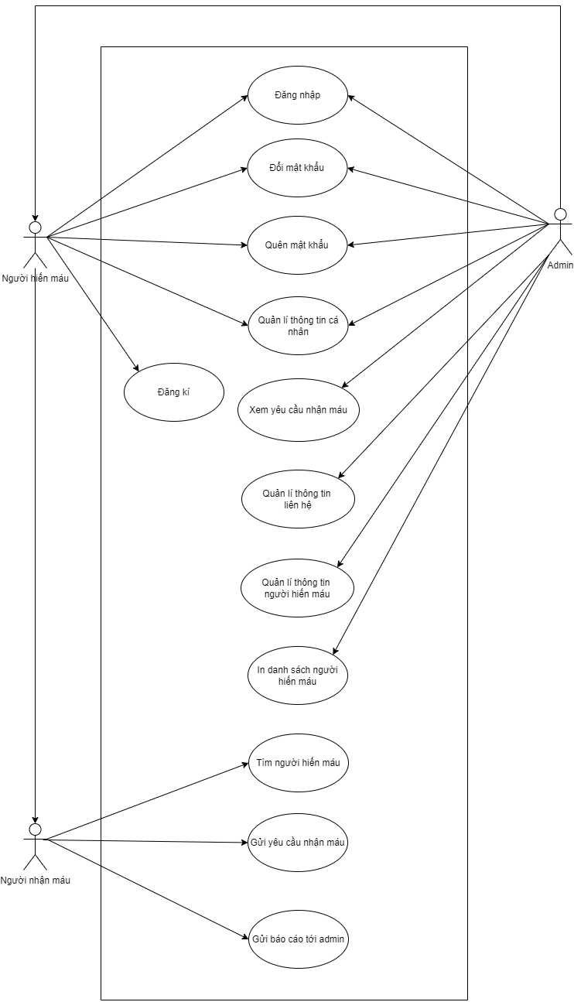



Chương 2:
Phân tích
thiết kế
Use case tổng quát

Slide 9
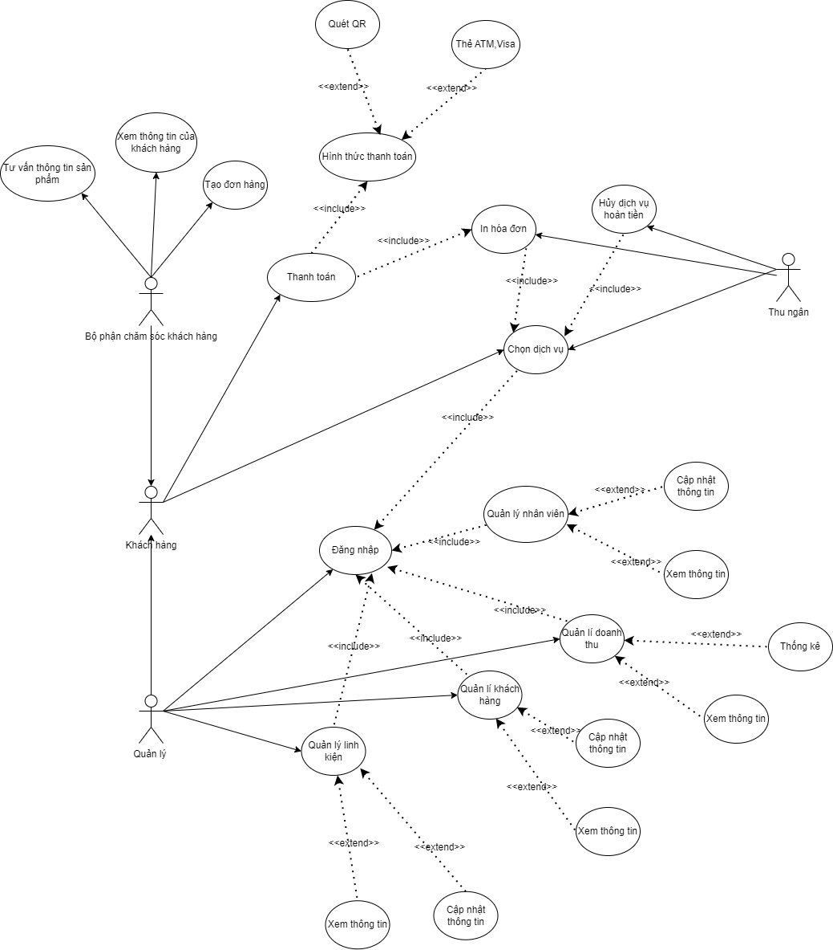
Chương 2:
Phân tích
thiết kế
Use case phân rã

Slide 10
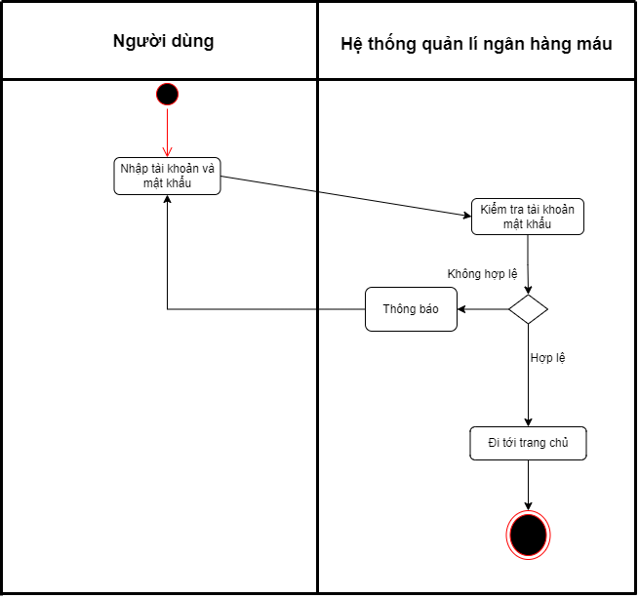
Chương 2:
Phân tích
thiết kế
Biểu đồ hoạt động – Đăng nhập

Slide 11
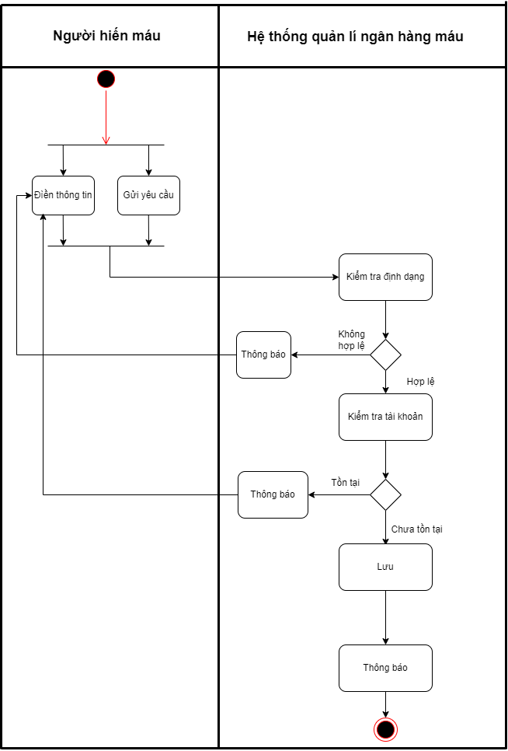
Chương 2:
Phân tích
thiết kế
Biểu đồ hoạt động – Đăng ký

Slide 12
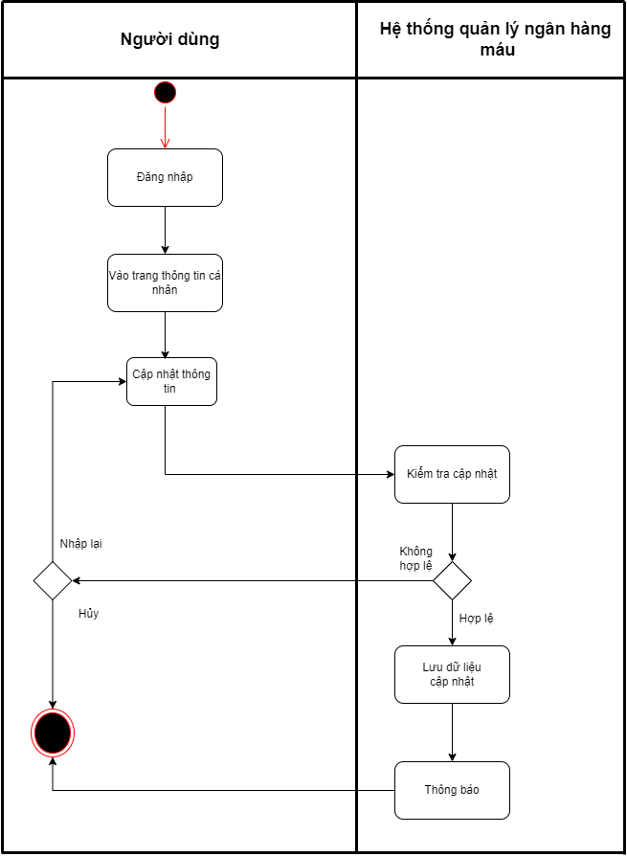
Chương 2:
Phân tích
thiết kế
Biểu đồ hoạt động – Quản lý thông tin cá nhân

Slide 13
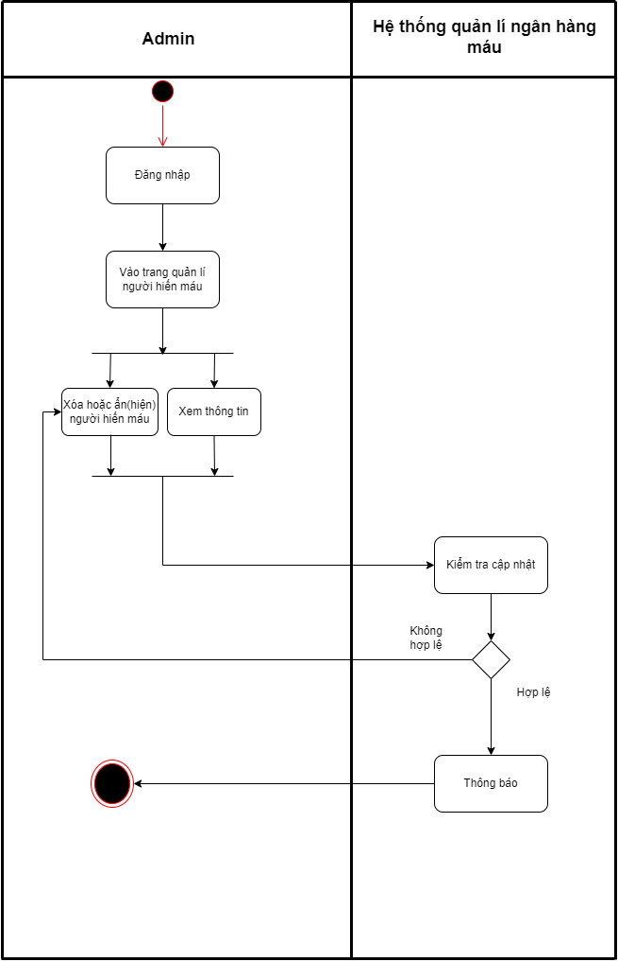
Chương 2:
Phân tích
thiết kế
Biểu đồ hoạt động – Quản lý thông tin người hiến máu

Slide 14
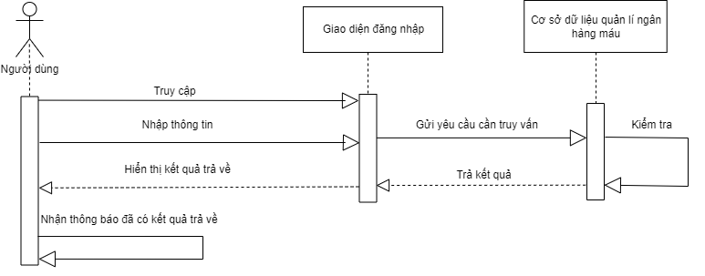
Chương 2: Phân tích thiết kế
Biểu đồ tuần tự – Đăng nhập

Slide 15
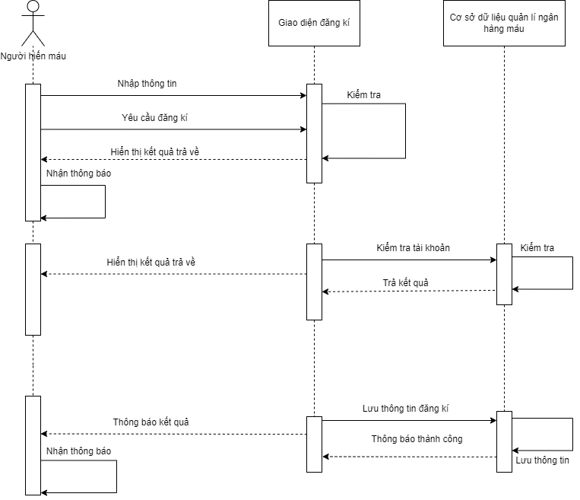
Chương 2: Phân tích thiết kế
Biểu đồ tuần tự – Đăng ký

Slide 16
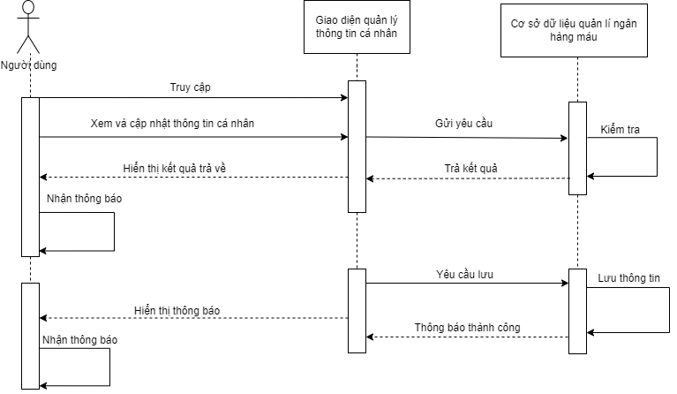
Chương 2: Phân tích thiết kế
Biểu đồ tuần tự – Quản lý thông tin cá nhân

Slide 17
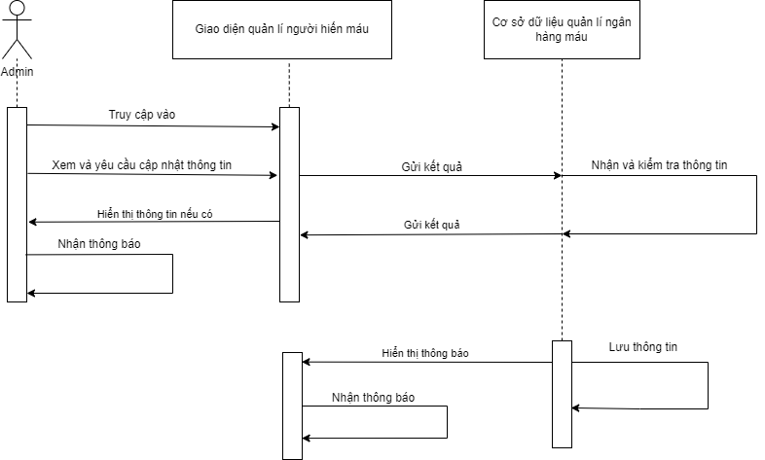
Chương 2: Phân tích thiết kế
Biểu đồ tuần tự – Quản lý thông tin người hiến máu

Slide 18
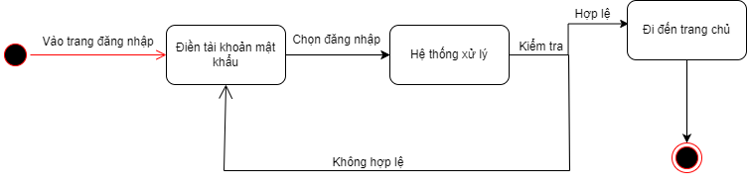
Chương 2: Phân tích thiết kế
Biểu đồ trạng thái – Đăng nhập

Slide 19
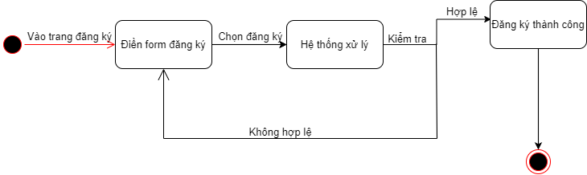
Chương 2: Phân tích thiết kế
Biểu đồ trạng thái – Đăng ký

Slide 20
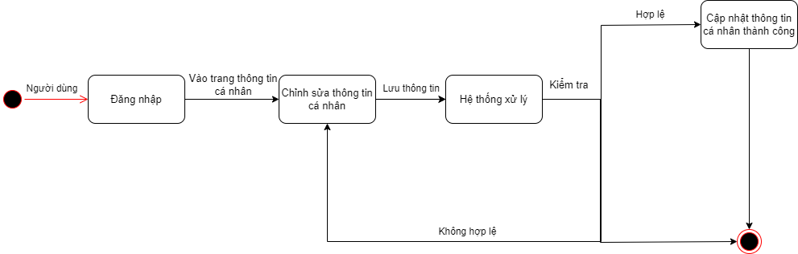
Chương 2: Phân tích thiết kế
Biểu đồ trạng thái – Quản lý thông tin cá nhân

Slide 21
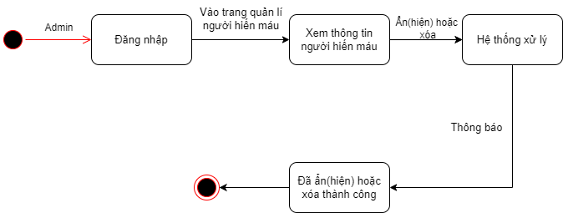
Chương 2: Phân tích thiết kế
Biểu đồ trạng thái – Quản lý thông tin người hiến máu

Slide 22
Chương 3: Mô tả kết quả

Slide 23

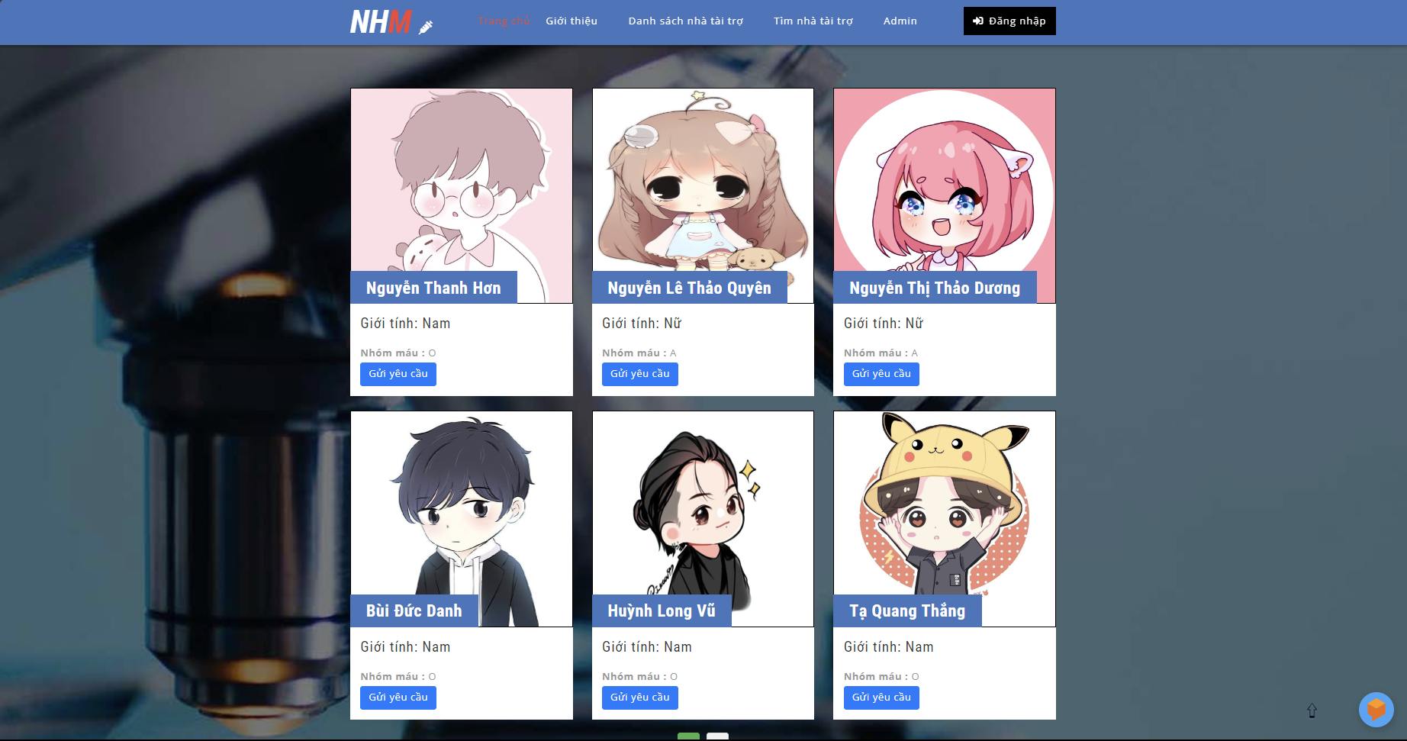
Chương 3: Mô tả kết quả
Giao diện trang chủ

Slide 24
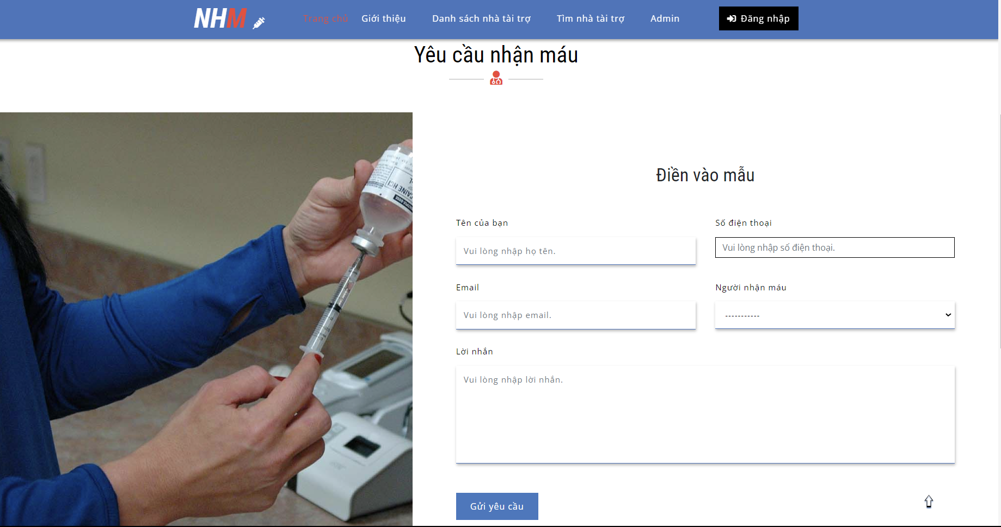
Chương 3: Mô tả kết quả
Giao diện yêu cầu nhận máu

Slide 25
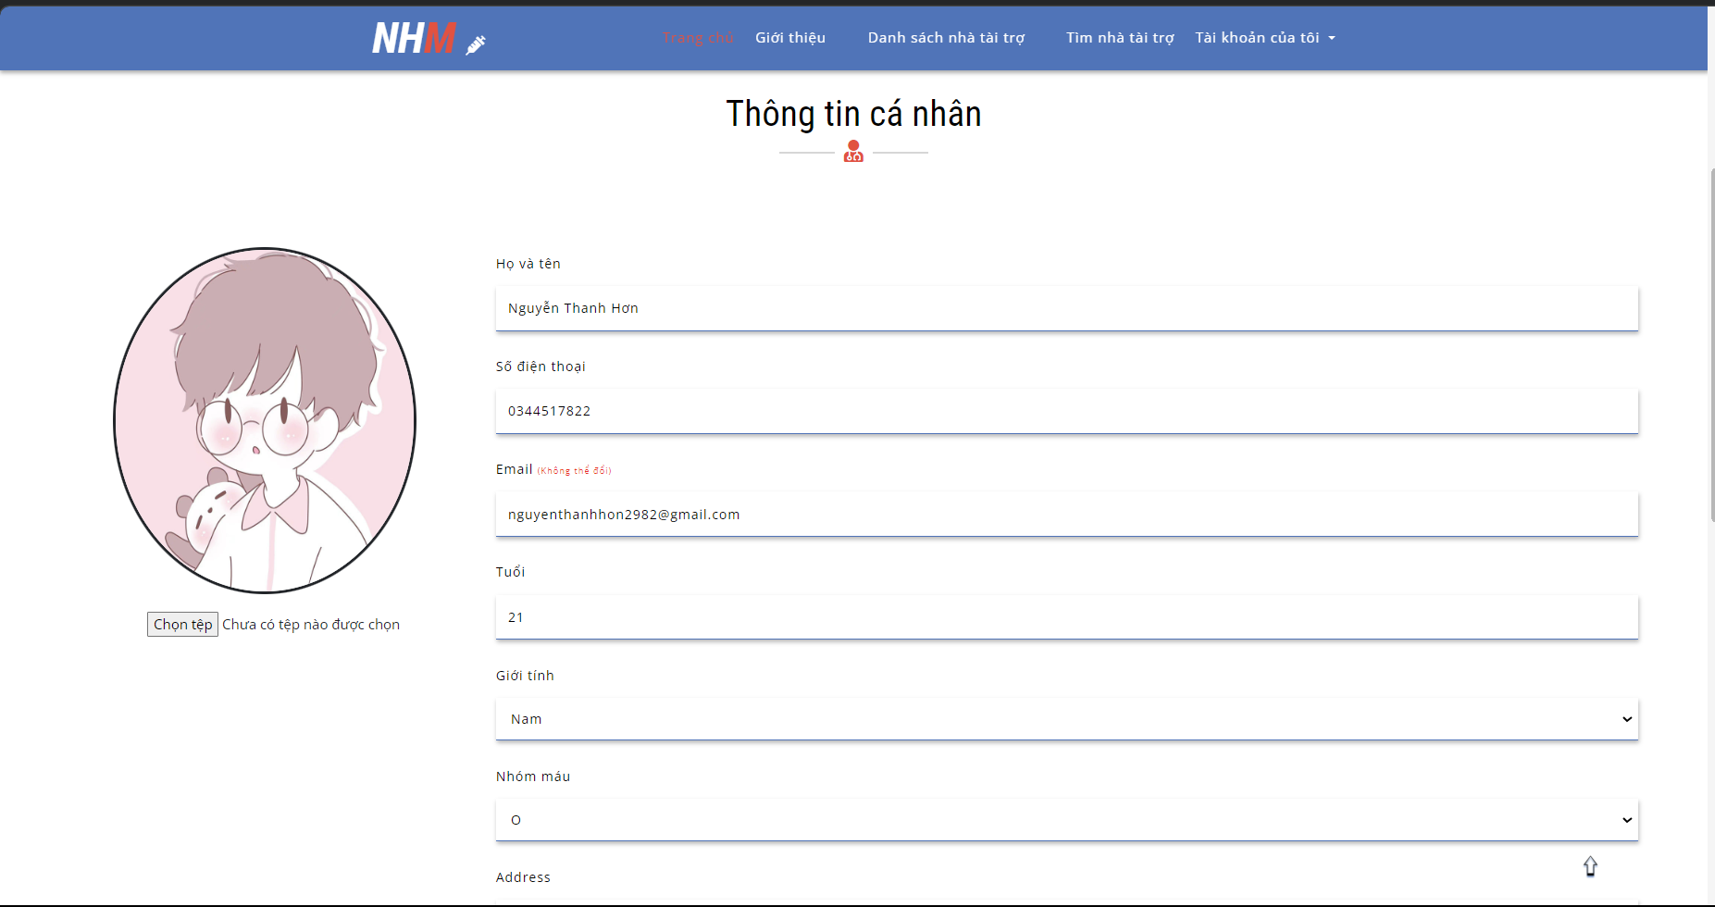
Chương 3: Mô tả kết quả
Giao diện thông tin cá nhân

Slide 26
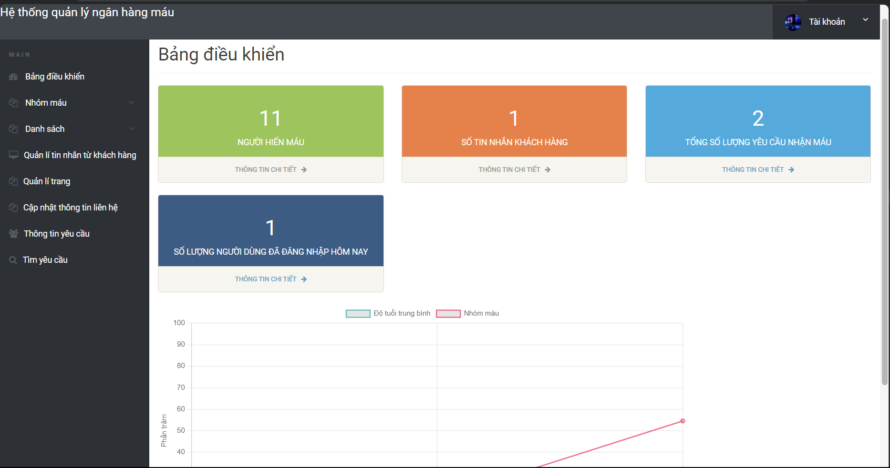
Chương 3: Mô tả kết quả
Giao diện quản lý

Slide 27
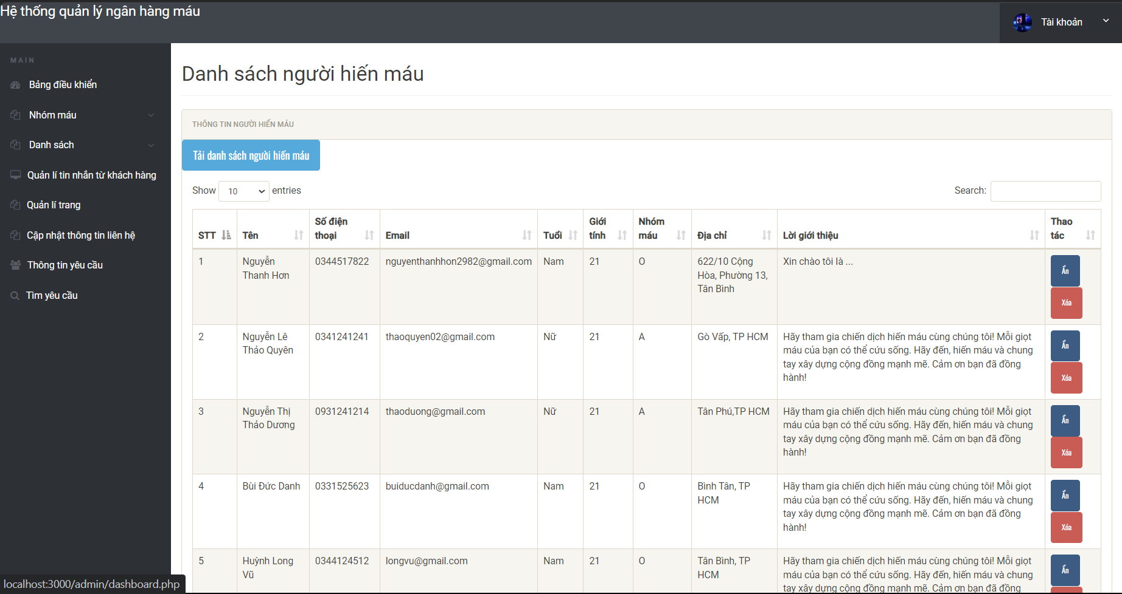
Chương 3: Mô tả kết quả
Giao diện quản lý thông tin người hiến máu

Slide 28
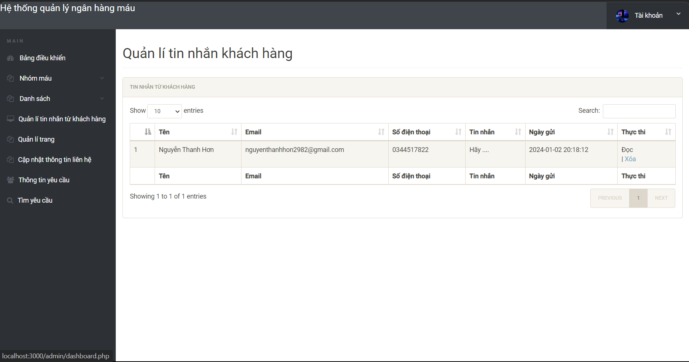
Chương 3: Mô tả kết quả
Giao diện quản lý tin nhắn khách hàng

Slide 29
Chương 4: Demo sản phẩm

Slide 30


Cảm ơn thầy cô đã lắng nghe

